Slide 1
Муниципальное автономное общеобразовательное учреждение «Средняя общеобразовательная школа № 33»
г. Сыктывкара Республики Коми
По заповедным тропам Республики Коми
Подготовил:
учитель начальных классов
Хозяинова С.К.

Slide 2
Заказники и памятники природы нашей республики.
Всего 179 заказников

Slide 3
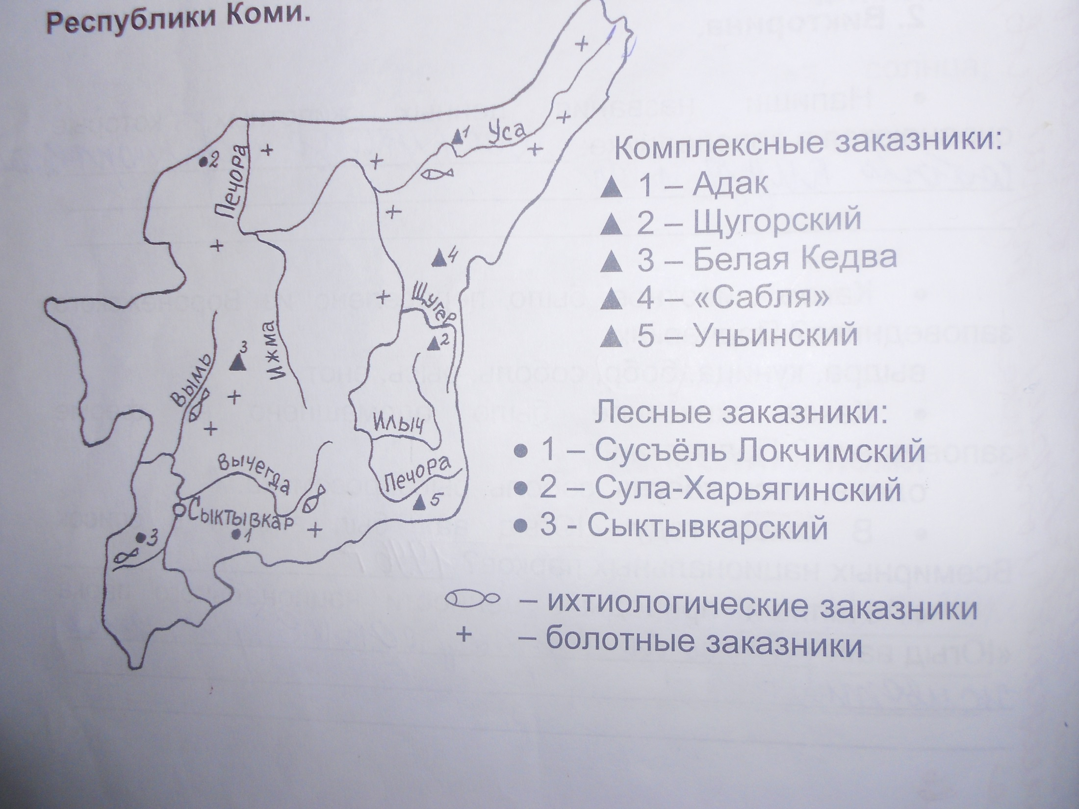
Республика Коми

Slide 4
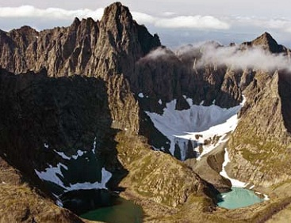
Комплексные заказники:
Заказник Сабля

Slide 5
Республика Коми

Slide 6
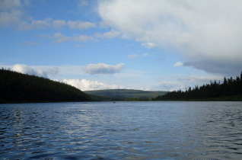
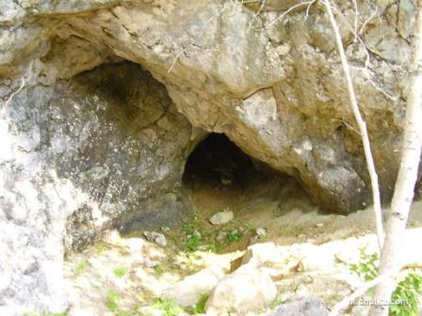
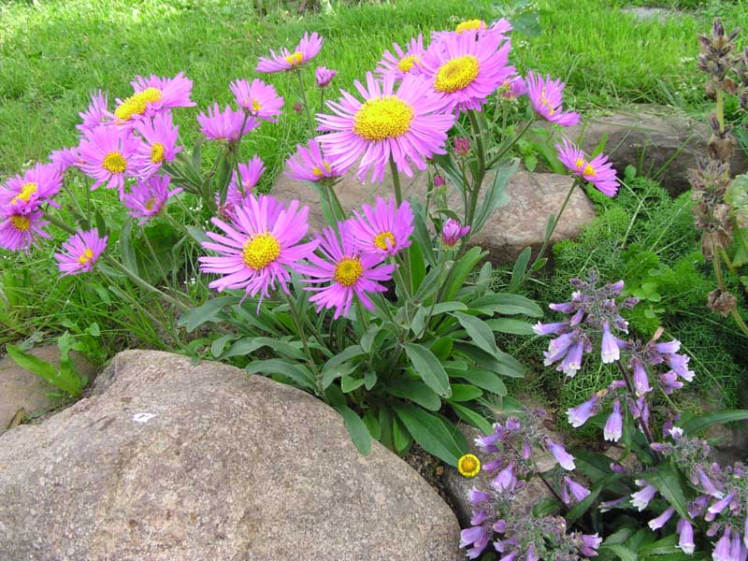
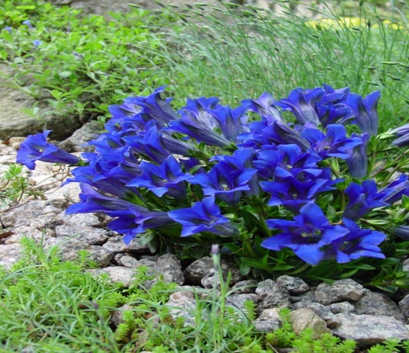
Комплексные заказники:
Заказник Белая Кедва
Пещера
р. Белая Кедва
Горечавка
Астра Альпийская

Slide 7
Республика Коми

Slide 8
Республика Коми

Slide 9
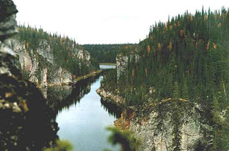
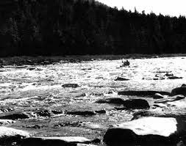
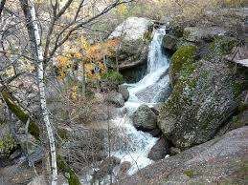
Комплексные заказники:
Заказник Щугорский
Пороги
Водопад
Скалы «Нижние Ворота»
Р. Щугор

Slide 10
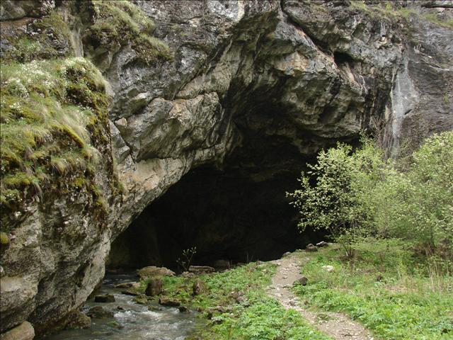
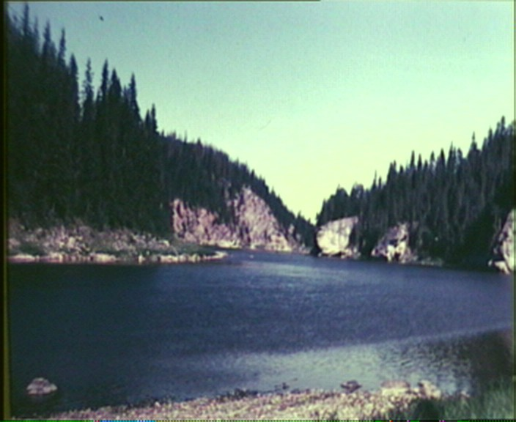
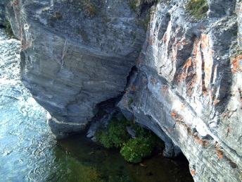
Комплексные заказники:
Заказник Адак
Глубокий омут
Отвесные скалы
Пещеры
Соленый источник

Slide 11
Республика Коми

Slide 12
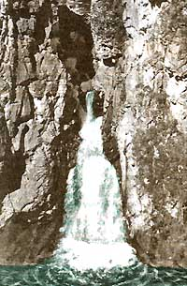
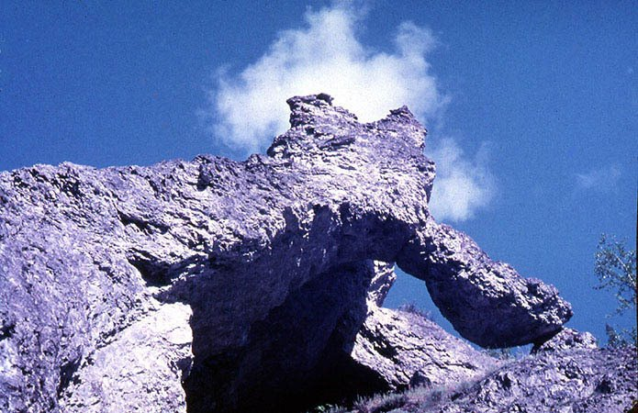
Комплексные заказники:
Заказник Уньинский
Живописные формы скал
Живописные водопады

Slide 13
Республика Коми

Slide 14
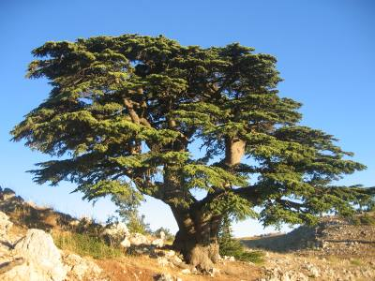
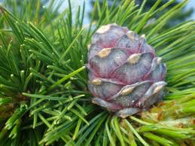
Лесные заказники:
Заказник Сусъёль Локчимский
«Кедровый ручей»
Высота 16-22 метра.
Возраст до 220 лет.

Slide 15
Республика Коми

Slide 16
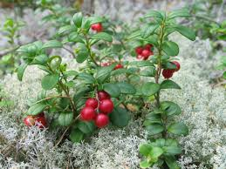
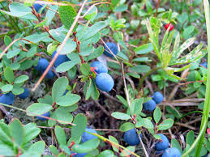
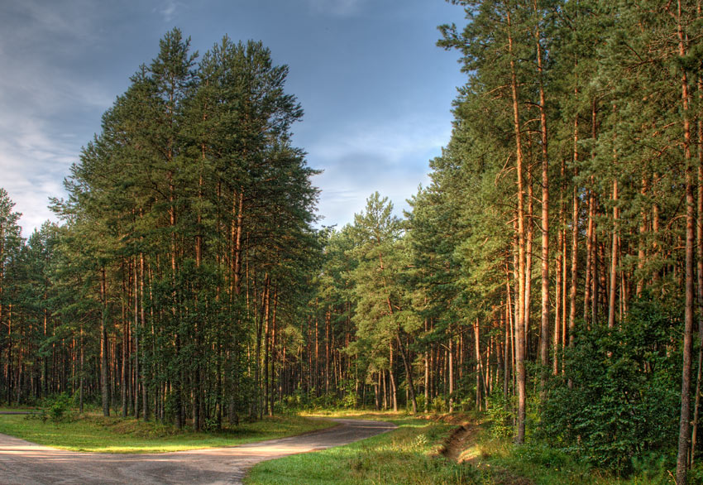
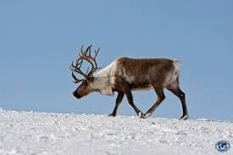
Лесные заказники:
Заказник Сула -Харьягенский

Slide 17
Республика Коми

Slide 18
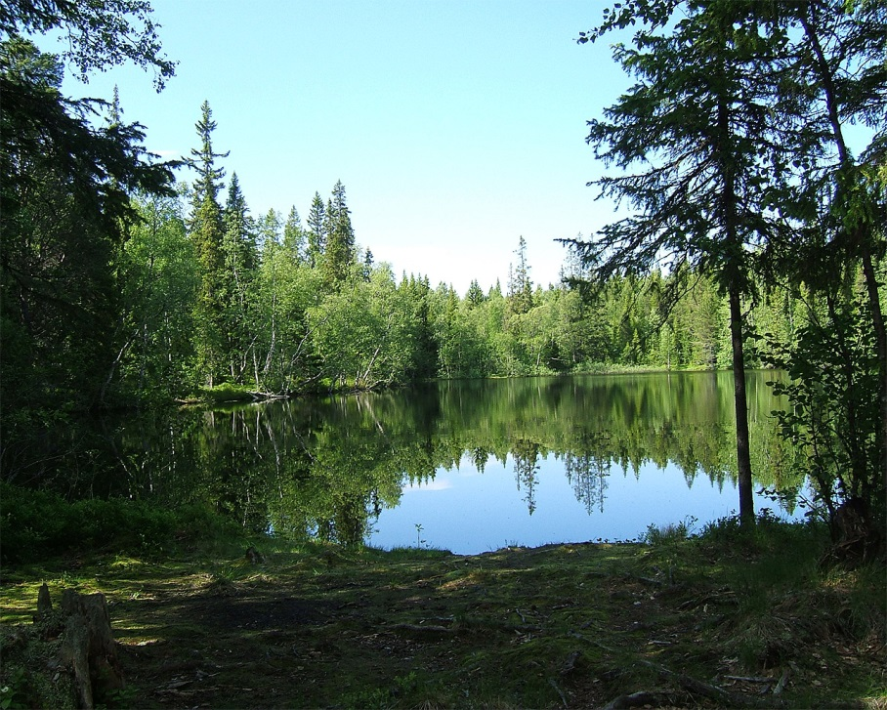
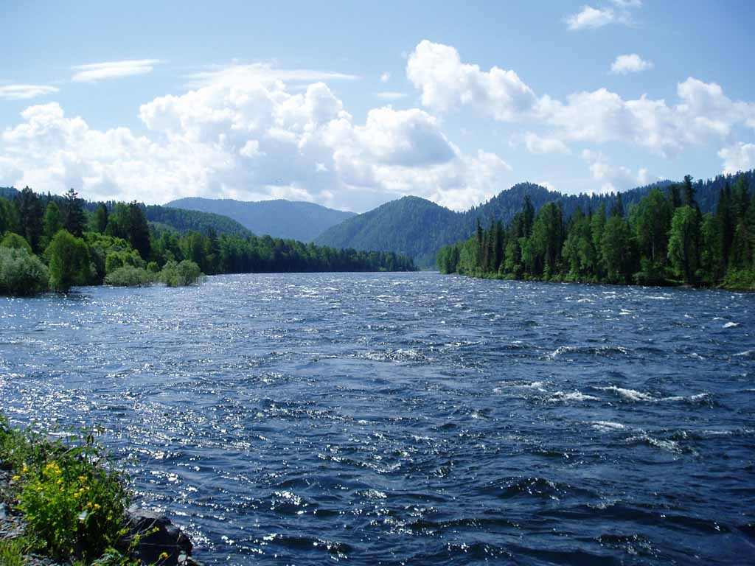
Заказник Ихтиологический
Озёра
Реки

Slide 19
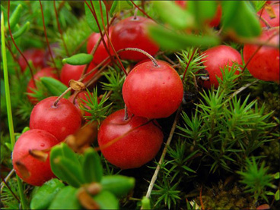
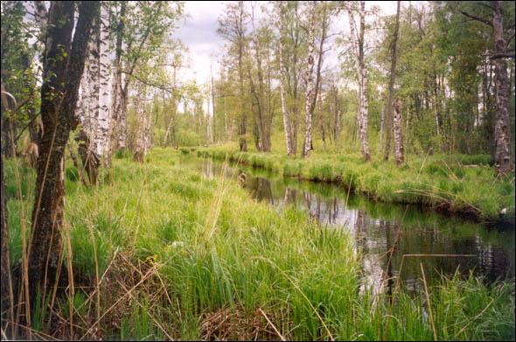
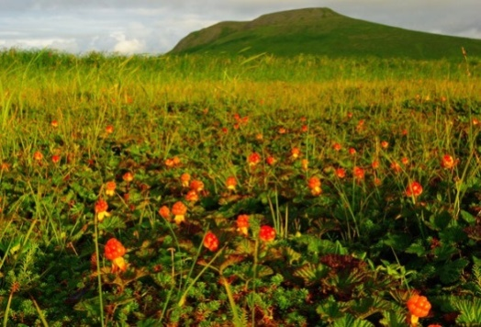
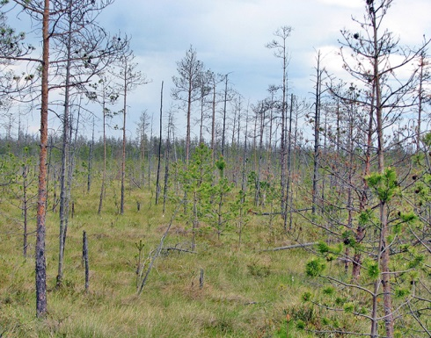
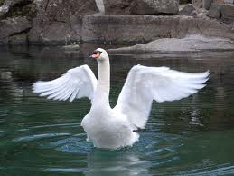
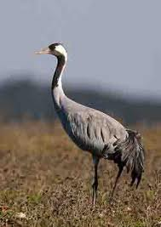
Болотные заказники:
Хранители пресной воды
Лекарственные растения
Редкие птицы
Лебедь-кликун
Серый журавль

Slide 20
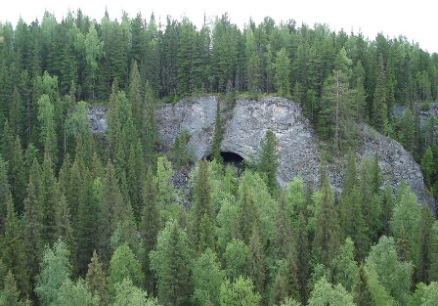
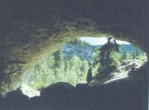
Памятники природы
Медвежья пещера

Slide 21
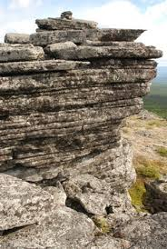
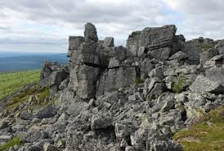
Развалины «древнего города»
Торре-Порре-из

Slide 22
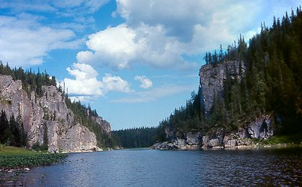
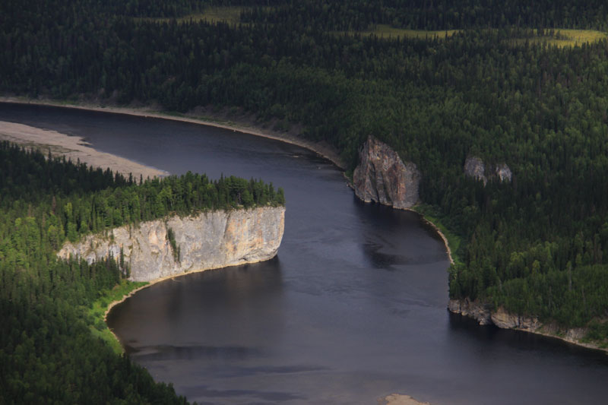
Памятник природы «Ворота»

Slide 23
Охраняемые природные территории
Заповедник
Заказник
Национальный парк
Памятники природы

